Slide 1
Alimentación saludable
Ciencias naturales- 2° básico

Slide 2
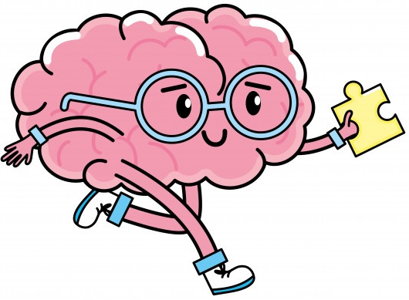
Hola, hoy vamos a hablar de la comida saludable. ¿Te has puesto a pensar que tipos de alimentos existe? ¿Y, de donde vienen?

Slide 3
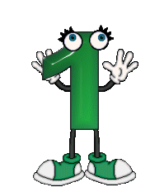
Existen tres tipos de alimentos según su origen:
Los que vienen del vegetal: verduras, frutas, cereales
Los que vienen del mineral: aguas y sales minerales
Los que vienen de los animales: carnes, leche, huevos

Slide 4
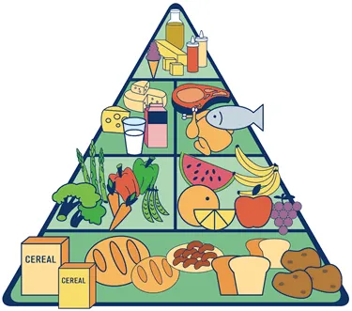
Ahora, revisaremos los tipos de alimentos, según la pirámide nutricional.

Slide 5
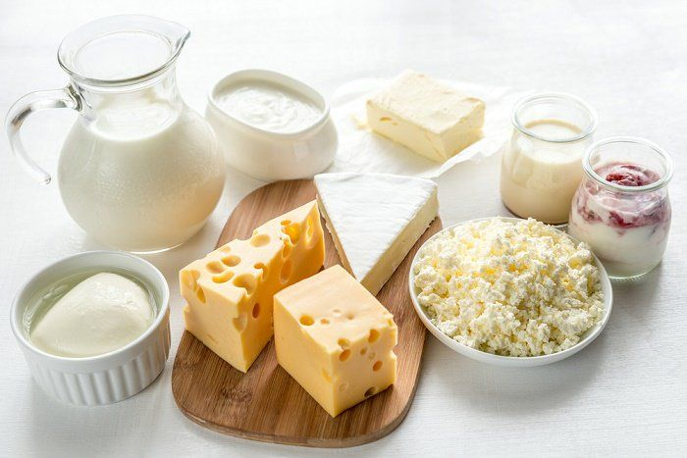
En el grupo 1:
Leche y alimentos que tienen leche; como el yogurt, queso o mantequilla. En ellos hay proteínas.
Origen: Animal
Inventa un desayuno que tenga al menos tres alimentos lácteos
________________________________________________________________________________________________________________________________________________________________________________________

Slide 6
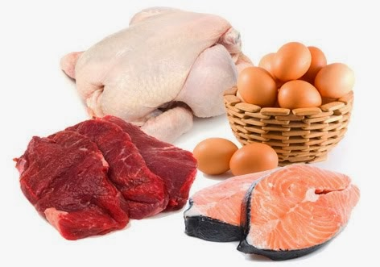
En el grupo 2 Carnes pescados y huevos. En ellos hay proteínas.
Origen: Animal
¿Qué te gusta más; la carne, el pollo o el pescado?
______________________________________________________
Inventa un menú de almuerzo que tenga pescado y huevos
__________________________________________________________________________________________________________________________________________________________________

Slide 7
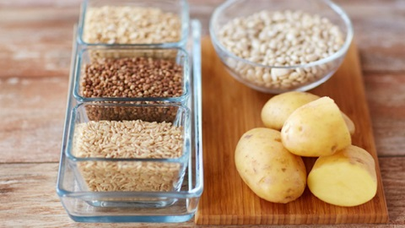
En el grupo 3 Legumbres, frutos secos y papas. En ellos hay Glúcidos pero también poseen cantidades importantes de Proteínas, Vitaminas y Minerales.
Origen: Vegetal
Escribe 4 maneras de preparar papas en una comida
________________________________________________________________________________________________________________________________________________________________________________________

Slide 8
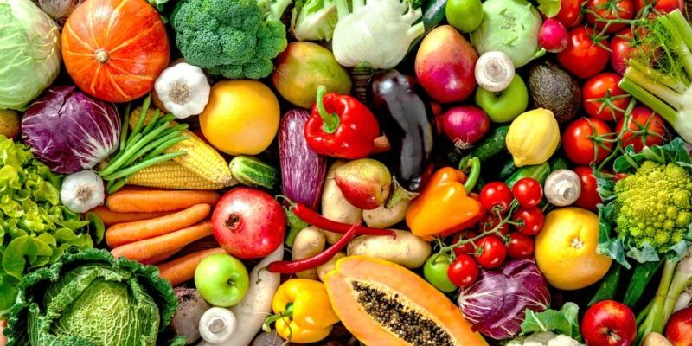
En el grupo 4 Hortalizas o verduras. En ellos hay Vitaminas y Minerales
Origen: Vegetal
Inventa 3 ensaladas diferentes con las verduras que observas en la imagen:
________________________________________________________________________________________________________________________________________________________________________________________________________

Slide 9
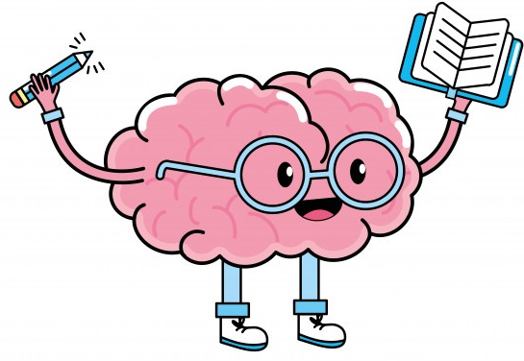
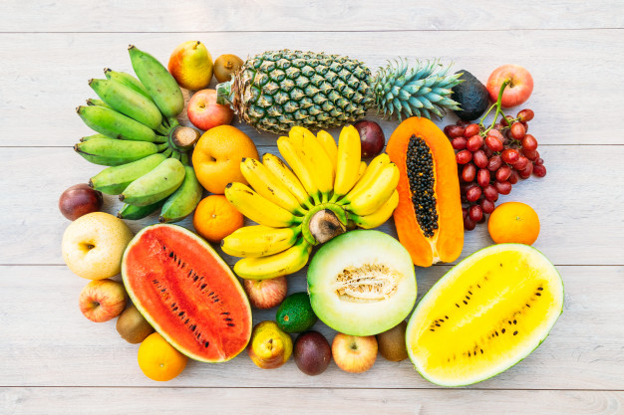
En el grupo 5 Frutas. Alimentos reguladores. En ellos predominan las Vitaminas y Minerales
Origen: Vegetal
Inventa tres tipos de jugos diferentes según las frutas que observas en la imagen
__________________________________________________________________________________________________________________________________________________________________________________________________________________________________________

Slide 10
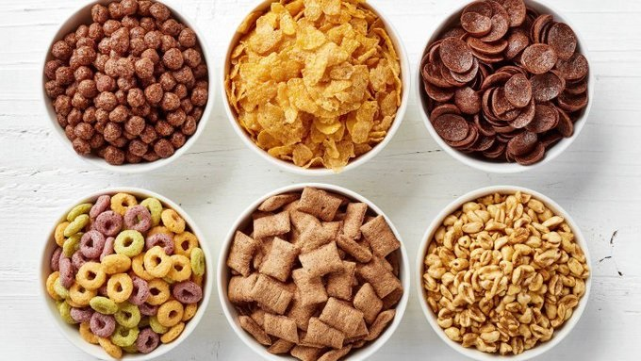
En el grupo 6: Cereales. En ellos hay Glúcidos.
Origen: Vegetal
¿Cuál es tu cereal favorito?
__________________________________________
¿Cómo te gusta prepararlo; con leche o yogurt?
_______________________________________________________________

Slide 11
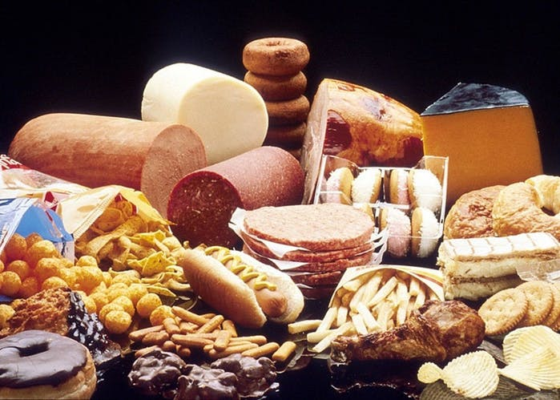
En el grupo 7 : Mantecas y aceites. En ellos hay Lípidos.
Origen: Animal y vegetal
¿Crees que comer mucho de estos alimentos es saludable? ¿Por qué?
_____________________________________________________________________________________________________________________________________________________________________________________________

Slide 12
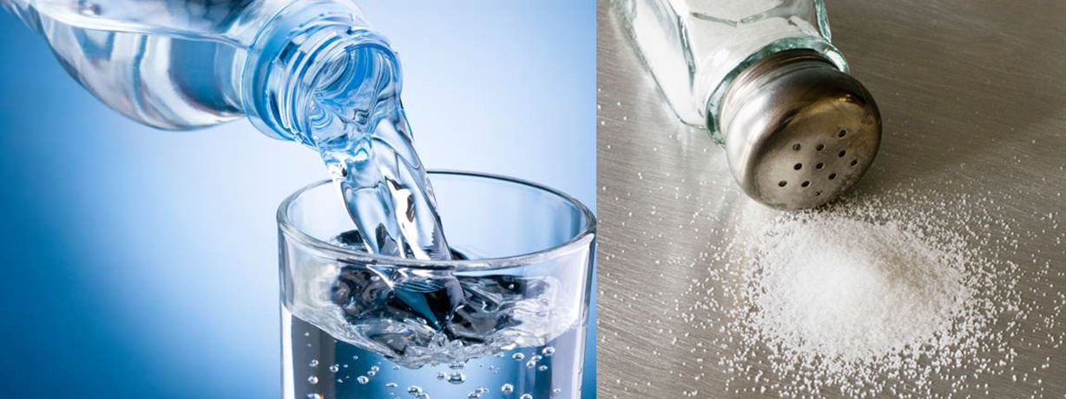
¿Y los alimentos de origen mineral?
AGUA
SAL

